Slide 1
Диспансерное наблюдение и реабилитация детей с заболеваниями органов дыхания, сердечно-сосудистой системы, заболеваниями органов ЖКТ в условиях детской поликлиники
К.м.н., доцент Гордиец Анастасия Викторовна,
КрасГМУ, 2016

Slide 2
План
1. Понятие диспансеризация и реабилитация.
2. План наблюдения ребенка с хроническим заболеванием.
3. Критерии качества и эффективности диспансеризации.
4. Принципы диспансеризации и реабилитации детей с бронхо-легочной патологией.
5. Принципы диспансеризации и реабилитации детей с патологией ССС.
6. Принципы диспансеризации и реабилитации детей с патологией ЖКТ.

Slide 3
Диспансеризация -
активный метод динамического наблюдения за состоянием здоровья отдельных контингентов с целью раннего выявления заболеваний, взятия на учет, диспансерного наблюдения, комплексного лечения больных, проведения мероприятий по их оздоровлению.

Slide 4
В структуре детского населения дети с хроническими заболеваниями составляют до 15% , но, несмотря на сравнительно небольшой процент, эта группа формирует значительный раздел работы участкового педиатра.

Slide 5
Выявление и регистрация больных, а так же детей, имеющих отклонения в состоянии здоровья, осуществляется во время амбулаторного приема, при посещении ребенка на дому, в специализированных диспансерах, а так же на основании данных, полученных при ежегодных профилактических осмотрах ребенка в организованных коллективах.
Организатором диспансерного наблюдения больных своего участка является участковый педиатр. Он же несет ответственность за регулярное посещение больными диспансерной группы врачей- специалистов. К этой работе педиатр привлекает участковую медицинскую сестру, которая проводит патронажи и ежемесячно составляет списки детей для приглашения на диспансерный осмотр к врачу- педиатру или специалистам. Контроль эффективности диспансеризации совместно проводят заведующая отделением и участковые врачи.

Slide 6
При постановке ребенка на учет и затем весь период диспансеризации педиатр решает ряд задач, направленных на всестороннюю реабилитацию больного ребенка. Постановка на диспансерный учет фиксируется в двух медицинских документах: истории развития ребенка (форма 112/у) и контрольной карте диспансерного больного (форма 30/у).

Slide 7
Наименование медицинской организации Код формы по ОКУД _______________
Код организации по ОКПО ____________
____________________________________ Медицинская документация
Учетная форма N 030/у
Адрес Утверждена приказом Минздрава России
____________________________________ от 15 декабря 2014 г. N 834н
КОНТРОЛЬНАЯ КАРТА ДИСПАНСЕРНОГО НАБЛЮДЕНИЯ N _______
1. Диагноз заболевания, по поводу которого пациент подлежит диспансерному наблюдению: _______________________
__________________________________________________________________________ Код по МКБ-10 ____________________
2. Дата заполнения карты: число ___ месяц ___________ год ____
3. Специальность врача ____________________ 4. ФИО врача ____________________________________________________
5. Дата установления диагноза ____________ 6. Диагноз установлен: впервые - 1, повторно - 2.
7. Заболевание выявлено при: обращении за лечением -1, профилактическом осмотре - 2.
8. Дата начала диспансерного наблюдения _________ 9. Дата прекращения диспансерного наблюдения ______________
10. Причины прекращения диспансерного наблюдения: выздоровление - 1, выбытие из района обслуживания - 2,
смерть - 3.
11. Фамилия, имя, отчество пациента _________________________________________________________________________
12. Пол: муж. -1, жен. - 2 13. Дата рождения: число __________ месяц ________________________ год ___________
14. Место регистрации: субъект Российской Федерации _________________________________________________________
район __________________________ город _________________________ населенный пункт ___________________________
улица ______________________ дом ________ квартира ______________ тел. ______________________________________
15. Код категории льготы _______________
16. Контроль посещений:
17. Сведения об изменении диагноза
18. Сопутствующие заболевания
19. Лечебно-профилактические мероприятия

Slide 8
Ежегодно педиатром составляется план наблюдения за ребенком. Он включает кратность осмотра педиатром и врачами специалистами соответствующего профиля; кратность и конкретные сроки осмотра другими специалистами или врачами смежных специальностей; объем и кратность необходимых клинических и параклинических исследований, перечень реабилитационных и противорецидивных мероприятий, их кратность в течение года (режим, диета, медикаментозная реабилитация, физиотерапия, санаторно-курортное лечение).

Slide 9
Врач разрабатывает тактику ведения ребенка на фоне интеркуррентных заболеваний, формулирует обоснование и сроки плановой госпитализации, определяет сроки и показания для снятия с диспансерного учета, проводит анализ эффективности реабилитации и диспансеризации. Дается рекомендация по допуску в детские коллективы, рекомендации по занятиям физической культурой и спортом, рекомендации по проведению профилактических прививок, по социальной адаптации и реабилитации (режим и обучение в школе, показания для освобождения от экзаменов, показания для организации обучения на дому, показания для оформления инвалидности), профориентации.

Slide 10
По окончании календарного года на каждого ребенка, находившегося на диспансерном наблюдении, составляется годовой эпикриз. В нем отражают длительность и динамику заболевания, наличие сопутствующих заболеваний, проведенное обследование и лечение, профилактические мероприятия, эффективность диспансеризации, которая оценивается, как «выздоровление», «улучшение», «состояние без перемен», «ухудшение». При ухудшении состояния анализируются причины отрицательной динамики.

Slide 11
Снятие ребенка с учета осуществляется при обязательном участии педиатра и специалиста, которым наблюдался ребенок. Если при истечении года больной не снимается с учета, то одновременно составляется план диспансеризации на следующий год. Участковый педиатр проводит анализ диспансеризации всех детей за истекший год в целом и по отдельным нозологическим группам. Итоги диспансеризации всего контингента за год обсуждают на медицинском совете детской поликлиники.

Slide 12
Показатели качества диспансеризации:
Показатель охвата регулярными медицинскими осмотрами;
Количество вновь выявленных больных детей;
Частота заболеваний, выявленных при профилактических осмотрах;
Структура заболеваемости, удельный вес заболеваний;
Охват диспансерным наблюдением;
Активность лечебно- оздоровительной работы;

Slide 13
К показателям эффективности диспансеризации больных детей относятся:
Число больных, снятых с диспансерного учета по выздоровлению;
Число больных, имевших улучшение в лечении основного заболевания;
Процент ухудшений в состоянии здоровья у больных диспансерной группы.

Slide 14
Под реабилитацией
в медицине подразумевают восстановление здоровья и трудоспособности больных и инвалидов. Реабилитационная педиатрия включает в себя систему государственных, социально-экономических, медицинских, педагогических, психологических и других мероприятий. Они направлены на полную ликвидацию патологических изменений, либо на максимально возможную компенсацию врождённых или приобретённых дефектов, а также на возвращение ребёнка к свойственному его возрасту образу жизни.

Slide 15
В настоящее время различают три основных взаимосвязанных аспекта реабилитации:
медицинскую
социальную
профессиональную

Slide 16
Медицинская реабилитация
составляют все лечебные мероприятия, направленные на восстановление здоровья, включающие медикаментозное, санаторно-курортное лечение, лечебную физкультуру, массаж, физиотерапию. Важным разделом медицинской реабилитации является психологическая реабилитация, которую осуществляет лечащий врач, специалисты - психологи.

Slide 17
Социальная реабилитация предусматривает организацию соответствующего образа жизни, режима дня, возможности полноценного ухода за ребёнком близкими членами семьи.

Slide 18
Основная задача профессиональной реабилитации заключается в подготовке детей к усвоению программы дошкольного учреждения или школы. Сюда включаются занятия с педагогом в стационаре, организация учебного процесса в санаториях, индивидуальные занятия в домашних условиях.

Slide 19
Основными организационными принципами реабилитации являются:
непрерывность, комплексность и индивидуальный подход к больному.
Предложены следующие этапы реабилитации:
I этап - клинический,
II- санаторный,
III - адаптационный.
На первом этапе обеспечивается не только клиническое выздоровление больного, но и восстановление функций поражённых систем.
На втором этапе реабилитации (санаторном) нормализуется функция поражённой системы наряду с восстановлением функций других органов и систем.
На третьем этапе достигается полное восстановление здоровья ребёнка, обеспечивается адаптация к обычным для него условиям жизни, учёбы, занятиям физической культурой и спортом.

Slide 20
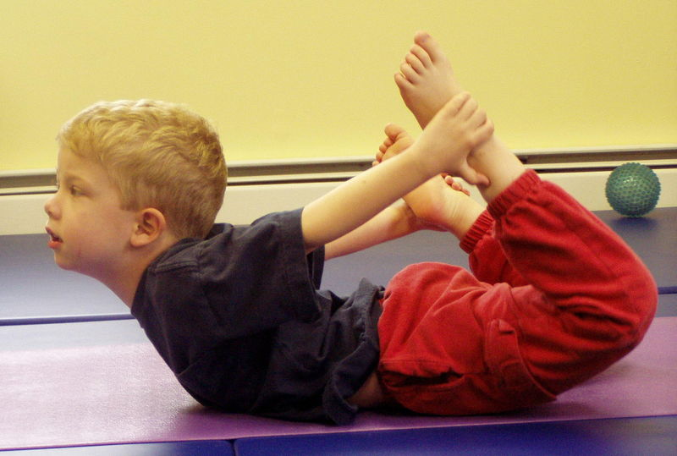
Ведущими методами реабилитации являются физическая культура, закаливание, массаж и физиотерапия.

Slide 21
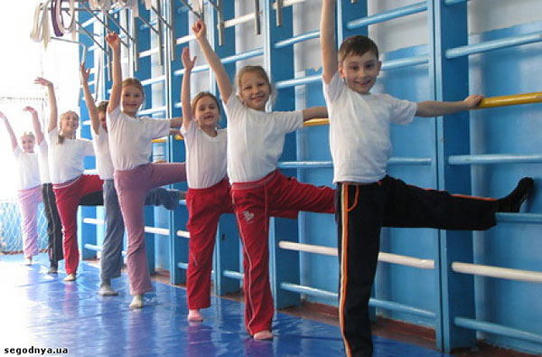
Физическая культура включает личную гигиену, режим дня, рациональное питание. Комплекс физических упражнений вовлекает в орбиту своего влияния все звенья нервной системы, начиная от коры головного мозга и кончая периферическими рецепторами, а также эндокринные и гуморальные механизмы.

Slide 22
Закаливание способствует выработке защитных приспособительных реакций организма, совершенствует механизмы терморегуляции. При назначении закаливающих процедур необходимо разделение детей на группы: к первой относятся здоровые, ранее закаливаемые дети (им можно назначать любые процедуры), ко второй - здоровые, ранее не закаливаемые (все мероприятия должны быть постепенными), к третьей группе - дети-реконвалесценты после заболеваний и с хронической патологией (им необходим щадящий метод закаливания).

Slide 23
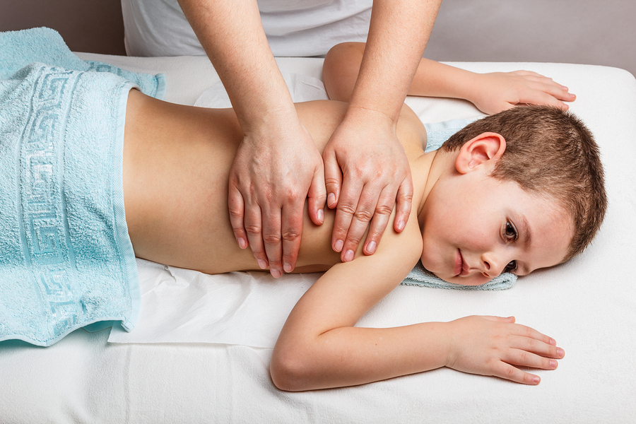
В результате массажа появляются общие нейрогуморальные сдвиги в организме, которые обусловлены рефлекторными реакциями и выделением биологически активных веществ. Производится раздражение приёмами вибрации, надавливания и растирания определённых "активных точек", используемых в восточной медицине для иглоукалывания.

Slide 24
Физиотерапия использует физические факторы внешней среды в их естественном или преформированном виде. Под влиянием процедур в тканях происходят сложные физико-химические процессы и направленное восстановление нарушенных патологическим процессов, функций и систем организма. Среди немедикаментозных методов реабилитации заслуженное первенство держит фитотерапия. Её преимущество определяется отсутствием осложнений и возможностью длительного применения при хронических процессах.

Slide 25
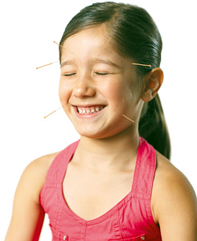
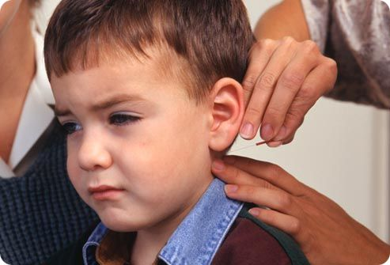
Иглорефлексотерапия - эффективный метод лечения и реабилитации. В настоящее время применяется ряд методов рефлекторной терапии. К ним относятся: классический метод иглотерапии, прижигание, электроакупунктура и лазерорефлексотерапия. Механизм действия иглорефлексотерапии состоит в передаче возбуждения из активных точек через нервную систему во внутренние органы, что приводит к их восстановлению и нормальной деятельности Круг показаний широк: неврозы, аллергические заболевания, патология желудочно-кишечного тракта, вегето-сосудистая дистония, заболевания мышц и суставов. Противопоказаниями для иглорефлексотерапии являются: доброкачественные и злокачественные опухоли, наличие температуры, инфекционные заболевания, грипп, ангина, тяжёлые заболевания сердца, почек, активная форма туберкулёза.

Slide 26
Гомеопатия - один из древних методов, в основе применяемых препаратов - лекарственные растения и микроэлементы. Наиболее значимые результаты получают у детей с аллергическими и кожными заболеваниями, патологией желудочно-кишечного тракта, аномалиями конституции.

Slide 27
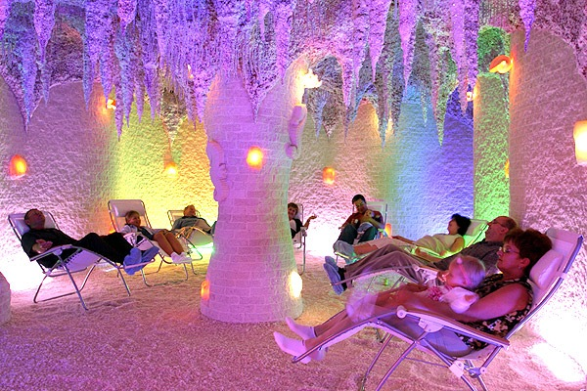
Метод бароадаптации, спелеошахта, авторские методики реабилитации по Толкачёвой и Бутейко применяются при бронхиальной астме и респираторных аллергозах у детей. Правильная организация режима и питания являются важнейшими факторами при проведении реабилитационных мероприятий.

Slide 28
Рецидивирующий бронхит
Педиатр | 2 раза в год
ЛОР | 1 раз в год
Стоматолог | 1 раз в год
Пульмонолог | По показаниям
Аллерголог | По показаниям
ОАК, ОАМ, копрограмма | 1 раз в год
Рентгенография грудной клетки | По показаниям
Спирография | По показаниям
Пневмотахометрия | По показаниям

Slide 29
Режим щадящий, питание, обогащённое витаминами.
Дыхательная гимнастика, массаж грудной клетки общий, точечный. ЛФК.
Аэрозольная физиотерапия, ингаляции с ромашкой, календулой, тысячелистником, чабрецом, соком репчатого лука.
Озокеритовые аппликации на грудную клетку, кислородные коктейли, электрофорез магния сульфата.
Закаливающие процедуры: сухие и влажные обтирания, контрастные ножные ванны.
Иммунокоррекция: иммунал, бронхомунал, рибомунил, нуклеинат натрия, полиоксидоний.
Витаминотерапия: «Веторон», «Алфавит», «Золотой шар».
Лазерорефлексотерапия.
Фитотерапия: отвары мать-и-мачехи, подорожника, алтея лекарственного, шалфея, фиалки трёхцветной, солодки, бузины чёрной, настой из сосновых почек, плодов аниса, сок чёрной редьки.
Гомеопатическое лечение.
Группа для занятий по физкультуре: освобождение на 1 месяц после обострения, далее - подготовительная.
Санаторно-курортное лечение: местный санаторий «Тесь» , санатории дыхательного профиля.
Вакцинация по заключению иммунолога.
Состоят на диспансерном учёте 5 лет или до передачи во взрослую поликлинику.

Slide 30
Хроническая пневмония
Педиатр | неполной ремиссии 4-6 раз в год ремиссия 2-4 раза в год
ЛОР | 2 раз в год
стоматолог | 2 раз в год
пульмонолог | 2 раз в год
фтизиатр | По показаниям
ОАК, ОАМ | 2-4 раз в год
копрограмма | 2 раза в год
Биохимические исследования крови | По показаниям
Посев мокроты на флору и чувствительность к антибиотикам | 2 раза в год
ЭКГ | 1 раз в год
Спирография | 1 раз в год
Пневмотахометрия | 1 раз в год
Рентгенография органов грудной клетки | По показаниям.
Аллергологические пробы | По показаниям.
Бронхоскопия, бронхография | По показаниям.

Slide 31
Достаточное пребывание на свежем воздухе, дневной сон, освобождение от последнего урока в школе на 2-3 месяца.
Диета, обогащенная витаминами и микроэлементами.
При наличии бронхоэкстазов проводится антибактериальная терапия с учетом чувствительности микрофлоры в аэрозолях или внутримышечно.
Ингаляции щелочно-солевые, трипсина, рибонуклеазы и др.
Муколитики: 2% р-р йодида калия, 10% р-р хлорида аммония, бромгексин, мукалтин, разбавленный сок лука и чеснока.
Постуральный дренаж имеет цель создать благоприятные условия для оттока мокроты из пораженного участка бронхиального дерева.
Наиболее распространенным методом является предание ребенку положения Квинке (головой вниз с приподнятым тазом) в течение 15-20 мин.
Вибрационный массаж у детей старшего возраста производится похлопыванием по грудной клетке над областью поражения ладонью. У детей младшего возраста вибрационный массаж выполняется путем нанесения ритмичных ударов кончиками пальцев одной руки по грудной клетке и пальцами другой руки вдоль межреберья.
Лечебная физкультура дает лучшие результаты при легкой и среднетяжелой формах хронической пневмонии по сравнению с бронхоэктатическими формами. Применяются как общие, так и специальные дыхательные упражнения. Дети школьного возраста без выраженных бронхоэктатических изменений, находящиеся в состоянии стойкой компенсации, могут заниматься физкультурой в школе и даже спортом, однако такие занятия должны проводиться под строгим врачебным контролем.
Физиотерапия: общие УФО, электрофорез йодида калия, лидазы, хлорида кальция, аскорбиновой кислоты, дионина, алоэ.
Неспецифические стимуляторы: пентоксил, метилурацил, нуклеинат натрия.
Иммунопрепараты: рибомунил, бронхомунал, ИРС-19.
Адаптогены, витамины В5, В15, А, РР.
Санация хронических очагов инфекции.
Фитотерапия: мать-и-мачеха, лист кипрея, сосновые почки, ромашка, подорожник, лист багульника, мята перечная, корень алтея. Сбор трав комбинированного действия: травы душицы, подорожник, мать-и-мачеха 2:1:1; чабрец, тысячелистник, крапива 1:1:1.
Закаливающие мероприятия: сухие и влажные обтирания, ножные ванны, с постепенным снижением температуры, контрастные ножные ванны, лечебное плавание.
Проводится 4 курса реабилитационной терапии в год, длительностью 3-4 недели.
При хронической пневмонии с явлениями дыхательной недостаточности выше 2 степени детям организуется домашнее обучение. Освобождение от переводных экзаменов постоянное при частых обострениях и наличии сердечно-легочной недостаточности. Выпускные экзамены сдаются в облегченной форме - два обязательных экзамена в конце учебного года в щадящем режиме.
Профориентация: противопоказаны профессии, связанные с неблагоприятными метео - климатическими условиями (повышенная /пониженная температура воздуха, высокая влажность, атмосферное давление) пылью, значительным физическим напряжением, воздействием токсических веществ раздражающего и сенсибилизирующего действия, всеми видами излучения и т.д.
Инвалидность назначают при стойкой дыхательной недостаточности выше 2 степени и выше сроком до 18 лет.
Физкультурная группа: для школьников - специальная, ЛФК, в период неполной ремиссии – специальная, в период ремиссии – общая.
Профилактические прививки по заключению иммунолога.
Санаторно-курортное лечение в Анапе, местном санатории «Юность» в г. Бугуруслане.
Срок наблюдения – до передачи во взрослую поликлинику.

Slide 32
Респираторные аллергозы
В последнее время резко возросло количество детей с респираторными аллергозами, проявляющимися в виде сезонных аллергических поражений верхних дыхательных путей. Возникновение их связанно с наследственной предрасположенностью, предшествующей пищевой аллергией, частыми ОРВИ. Характерно сезонность проявлений, связь с пребыванием вне помещений, в поле или лесу. Для южных регионов России основной природный аллерген – амброзия, цветущая с июля по октябрь, реже встречается сенсибилизация к другим сорным травам – полыни, лебеде, цветущим в августе – сентябре.

Slide 33
В группу респираторных аллергозов входят следующие нозологические формы:
Аллергический ринит;
Аллергический синусит;
Аллергический аденоидит;
Аллергический тонзилит;
Аллергический фарингит;
Аллергический ларингит;
Аллергический трахеит;
Аллергический бронхит;
Аллергическая пневмония;
Эозинофильный инфильтрат.

Slide 34
Педиатр | Дети первого года жизни: 1 раз в месяц; На 2 – 4 году: 1 раз в 3 месяца; Старше 5 лет: 2 раза в год.
ЛОР | 2 раз в год
стоматолог | 2 раз в год
аллерголог | С установленным спектром сенсибилизации: 1 раз в 6 месяцев; При неустановленном спектре сенсибилизации: 1 раз в 3 месяца.
Дерматолог | По показаниям.
Гастроэнтеролог | По показаниям.
ОАК, ОАМ, копрограмма | 2 раз в год
Биохимические исследования | По показаниям
ЭКГ | 1 раз в год
Спирография | 1 раз в год
Пневмотахометрия | 1 раз в год
Рентгенография органов грудной клетки | По показаниям.
Аллергологические пробы | По показаниям.

Slide 35
Соблюдение режима дня, дневной сон после школы, достаточное пребывание на свежем воздухе. Одежда по сезону, белье хлопчатобумажное. Санация жилища, создание спокойной обстановки в семье, предотвращение контакта со значимыми аллергенами (на время цветения «опасных» растений рекомендовано, по возможности, сменить место жительства). Из видов спорта рекомендуется ходьба, плавание, ходьба на лыжах и коньках. Не рекомендуется занятие каратэ, хоккей, футбол, велосипед. Специфическая гипосенсибилизация с выявленным аллергеном.
Диетотерапия основана на принципах элиминации, детоксикации, гармонизации, динамичности и сбалансированности. Из диеты исключаются наиболее распространенные аллергизирующие продукты: цитрусы, яйца, мед, орехи, шоколад, какао, курица, рыба, сладости, клубника. Ограничить употребление в пищу продуктов содержащих гистамин: консервы, копчености, помидор, шпинат.
Специфическая гипосенсибилизация: если удается определить аллерген - курс специфической гипосенсибилизации заканчивается перед цветением соответствующих растений.
Неспецифическая гипосенсибилизация: тавегил, фенкарол, гисталонг, димибон, супрастин, кетотифен, интал.
При лечении интеркуррентных заболеваний нежелательно применение пенициллина и антибиотиков пенициллинового ряда, сульфаниламидов, аспирина, витаминов группы В, препаратов алоэ и других биологически активных препаратов.
Медикаментозная реабилитация.
Физическая реабилитация, дыхательные упражнения по методикам (Толкачева, Бутейко, Стрельниковой, Дурманова), массаж грудной клетки, точечный массаж.
Физиотерапевтические методы: аэрозоли и электроаэрозоли бронхоспазмолитическими препаратами, 2% р-ром гидрокарбоната натрия, 3% р-ром натрия хлорида, унитиолом. Электрофорез с использованием 2% калия йодида (йод оказывает благоприятное влияние на дренажную функцию бронхов), индуктотермия на область надпочечников (стимулирует функцию глюкокортикоидных гормонов), магнитотерапия (магнитные поля).
Вакцинация по заключению врача иммунолога.
Санаторно-курортное лечение.
Наблюдаются до перевода во взрослую поликлинику.

Slide 36
Бронхиальная астма
Педиатр | При тяжелой форме 1 раз в 1-2 месяца, легкой и среднетяжелой форме 1 раз в 3 месяца. При длительном межприступном периоде 2 раза в год.
ЛОР | 2 раз в год
стоматолог | 2 раз в год
аллерголог | 1 раз в 3 месяца
ОАК, ОАМ, копрограмма | 2 раз в год
Биохимические исследования | По показаниям
ЭКГ | 1 раз в год
Спирография | 1 раз в год
Пневмотахометрия | 1 раз в год
Рентгенография органов грудной клетки | По показаниям.
Аллергологические пробы | По показаниям.

Slide 37
Соблюдение режима дня, дневной сон после школы, достаточное пребывание на свежем воздухе. Одежда по сезону, белье хлопчатобумажное. Санация жилища, создание спокойной обстановки в семье. Из видов спорта рекомендуется ходьба, плавание, ходьба на лыжах и коньках. Не рекомендуется занятие каратэ, хоккей, футбол, велосипед. Специфическая гипосенсибилизация с выявленным аллергеном, гистоглобулин – 5 инъекций с интервалом 3-4 дня.
Диетотерапия основана на принципах элиминации, детоксикации, гармонизации, динамичности и сбалансированности. Из диеты исключаются наиболее распространенные аллергизирующие продукты: цитрусы, яйца, мед, орехи, шоколад, какао, курица, рыба, сладости, клубника. Ограничить употребление в пищу продуктов содержащих гистамин: консервы, копчености, помидор, шпинат.
Специфическая гипосенсибилизация: если удается определить аллерген, как, например, при атипической бронхиальной астме, связанной с пыльцевыми аллергенами, курс специфической гипосенсибилизации заканчивается перед цветением соответствующих растений.

Slide 38
Физическая реабилитация, дыхательные упражнения по методикам (Толкачева, Бутейко, Стрельниковой, Дурманова), массаж грудной клетки, точечный массаж.
Физиотерапевтические методы: аэрозоли и электроаэрозоли бронхоспазмолитическими препаратами, 2% р-ром гидрокарбоната натрия, 3% р-ром натрия хлорида, унитиолом. Электрофорез с использованием 2% калия йодида (йод оказывает благоприятное влияние на дренажную функцию бронхов), индуктотермия на область надпочечников (стимулирует функцию глюкокортикоидных гормонов), магнитотерапия (магнитные поля)
Лазерорефлексотерапия, спелеотерапия, барокамера, гомеопатия, психотерапия, метод интервальной гипоксической тренировки (ИГТ) с использованием аппаратов гипоксикаторов, позволяющих создавать необходимую концентрацию кислорода во вдыхаемой смеси.
Иммунокоррегирующие средства: бронхомунал, рибомунил, ИРС-19.
Фитотерапия: корень солодки, корень лопуха, фиалка 3-х цветная, трава тимьяна, листья мяты перечной, корень валерианы, плоды фенхеля, цветы ромашки. Сбор: душица 5 г, мать и мачеха 10 г, цветы боярышника 5 г. двадцать грамм сбора на 200 мл кипятка заварить в термос, настоять 8-10 часов. Принимать по 1 столовой ложке в теплом виде 3-4- раза в день и на ночь; сбор: корень девясила 20 г, фиалка трехцветная 20 г, тимьян 20 г, анис 20 г, мать и мачеха 20 г. две столовые ложки сбора на 1/2литра кипятка. Настаивать 1 час. Пить теплым 3 раза в день по ½ стакана настоя.
В 400 мл отвара солодки (20 г на 400 мл) растворить в 0,5 г мумие. Принимать по 100 мл детям младшего возраста и по 200 мл старше 8 лет 1 раз утром. Отвар хранить в холодильнике. Через 2 дня готовить новый.
Настой травы медуницы лекарственной (10 г травы на стакан кипятка). Пить по 1 ст. ложке 3-4 раза в день.
При легком и среднетяжелом течении бронхиальной астмы дети посещают школу, при тяжелом течении организуется обучение на дому или выделяется дополнительный выходной день. Освобождение от переводных экзаменов постоянное при частых приступах. Выпускные экзамены проводятся по щадящему режиму.
Физкультурная группа: первый год: освобождение на 1 месяц после приступа. При тяжелом течении далее - ЛФК, при среднетяжелом и легком - подготовительная.
Противопоказаны профессии, связанные с повышенным нервно- эмоциональным напряжением, высокой физической нагрузкой, воздействием неблагоприятных метеорологических условий (нагревающий/ охлаждающий климат и т.д.), воздействием ингаляционных и контактных аллергенов, веществами, оказывающими травмирующее и токсическое действие на эпителий бронхов (лаки, краски, цемент, шерсть, пух, асбест и т.д.)
Инвалидность при тяжело течении бронхиальной астмы сроком на 2 года, при гормонозависимой форме до 18 лет. Дети имеют право на бесплатный отпуск лекарств.
Вакцинация по заключению врача иммунолога.
Санаторно-курортное лечение: местный санаторий, Анапа, Кисловодск.
Снимается с учета через 5 лет стойкой ремиссии.

Slide 39
Ревматизм
Педиатр | В первые 3 года 2-3 раза в год, затем 2 раза в год
Кардиоревматолог | 1 раз в месяц в течение 3 месяцев, затем 1 раза в 3 месяца
ЛОР | 2 раз в год
стоматолог | 2 раз в год
ОАК, ОАМ | 2-4 раз в год
ЭКГ, ФКГ | 2 раза в год
ЭХО кардиоскопия | По показаниям

Slide 40
Щадящий режим – освобождение от дополнительных занятий, нагрузок.
Диета № 10.
Первичная профилактика:
В понятие первичной профилактики при ревматизме включается меры общего и санитарно- гигиенического характера, уменьшение стрептококкового окружения, борьба со стрептококковой инфекцией, борьба со скученностью, проветривание и влажная уборка помещений, соблюдение правил личной гигиены, санация очагов хронической инфекции.
Вторичная профилактика:
Направлена на предупреждение повторных атак и прогрессирования заболевания у лиц, перенесших ОРЛ, и предусматривает круглогодичное введение пенициллинов пролонгированного действия.

Slide 41
длительность вторичной профилактики (которую следует начинать еще в стационаре) для каждого пациента устанавливается индивидуально и, в соответствии с рекомендациями ВОЗ, определяется наличием факторов риска, повторных атак ОРЛ. К этим факторам относятся:
- возраст больного
- наличие ХРБС
- время от момента первой атаки ОРЛ
- число предыдущих атак
- фактор скученности в семье
- семейный анамнез, отягощенный ОРЛ/ХРБС
- социально - экономический и образовательный статус больного
- риск стрептококковой инфекции в регионе
- профессия и место работы больного (школьные учителя, врачи, лица, работающие в условиях скученности).
Как правило, длительность вторичной профилактики должна составлять:
а ) для лиц, перенесших ОРЛ без кардита (артриты, хорея) - не менее 5 лет после последней атаки или до 18 лет (по принципу «что дольше»).
б) в случаях излеченного кардита без формирования порока сердца - не менее 10 лет после последней атаки или до 25 лет (по принципу «что дольше»).
в) для больных с пороком сердца (в том числе после оперативного лечения) - пожизненно.
У данной категории больных, при наличии у них тонзиллита/фарингиты, оправдано курсовое лечение макролидами каждого случая.
Кардиотропные средства
Биостимуляторы. Адаптогены.
ЛФК. Массаж.
Фитотерапия: брусничный лист, вереск, лавровый лист, корень лопуха, донник лекарственный.
Для полоскания горла применяется настой листьев шалфея, календулы, эвкалипта, каланхоэ.
В остром периоде – показаны настои трав, содержащие салициловые соединения и оказывающие потогонное действие:
Сбор №1: кора крушины, листья берёзы, кора ивы.
Сбор №2: цветки бузины черной, листья берёзы, кора ивы, листья крапивы, корень петрушки.
Применяют отвар в возрастных дозировках 3-4 раза в день.
При ревматическом полиартрите сбор: кора ивы, трава хвоща полевого, листья берёзы, цветки календулы лекарственной, плоды можжевельника, кора крушины, листья крапивы. Настой принимают каждые 2 часа, глотками в тёплом виде.
Школьникам предоставляется дополнительный выходной день, освобождение от переводных экзаменов на 6 месяцев от начала атаки, при непрерывно рецидивирующем течении – освобождение дают постоянно. Выпускные экзамены проводят по щадящей методике.
Профориентация: при ревматизме неактивной фазы, без клинических проявлений противопоказаны факторы производства и трудового процесса: неблагоприятные метеорологические и микроклиматические факторы, значительное физическое напряжение, токсические вещества.
Группа по физкультуре – специальная в течение 1 года наблюдения; затем подготовительная.
Санаторно-курортное лечение: Сочи, Кисловодск, Белокуриха.
Вакцинация по заключению иммунолога.
Диспансерное лечение в течение 5 лет, затем снимают с учета при отсутствии рецидива.

Slide 42
Неревматические кардиты
Педиатр | 1 р. в мес., затем 2 р. в год.
Кардиоревматолог | 1 р. в мес., затем 2 р. в год
ЛОР | 2 раза в год
стоматолог | 2 раза в год
ОАК, ОАМ Биохимия крови | 2 раза в год
ЭКГ | 2 раза в год
ФКГ | По показаниям
ЭХО кардиоскопия | По показаниям
Рентгенография грудной клетки | По показаниям

Slide 43
Щадящий режим. Освобождение от дополнительных занятий, нагрузок. Необходим свободный день среди недели в первые 3 мес.
Диета №10.
Сердечные гликозиды – по показаниям (под контролем ЭКГ и рентгенографии).
Кардиотропные средства: рибоксин – ½ - 1 таб. 3 р. в день в течение месяца, затем 2 р. в день в течение 1 мес. (панангин, оротат калия, витамин В12,В5,В15).
Антиревматические противовоспалительные препараты весной и осенью в течение 4-х недель.
При затяжном и хроническом течении нестероидные противовоспалительные препараты или аминохинолинового ряда (делагил, плаквенил в течение 4-8 мес.).
Санация хронических очагов инфекции. Фитотерапия.
При сердечно-сосудистых неврозах рекомендуется применение лекарственных препаратов, оказывающих успокаивающее действие на ЦНС. Это мята перечная, ландыш, хмель.
Показан следующий сбор: листья мяты, корень валерианы, шишки хмеля, листья вахты, применяют в виде отвара в возрастной дозировке 2-3 раза в день 2-3 недели.
При сердцебиении, раздражительности и бессоннице рекомендуется сбор: листья хвоща полевого, листья горца птичьего, цветки боярышника, по 1-4 стакана 3-4 раза в день.
При нарушениях ритма сердца рекомендуется валериана, боярышник, мята в виде отвара 2-3 раза в день, а также следующие сборы: кора крушины, цветки ромашки аптечной – принимают вечером ¼ стакана в виде настоя.
Точечный массаж. Иглорефлексотерапия. Гомеопатическое лечение. Закаливание, обливание, обтирание, ножные ванны. ЛФК.
Группа по физкультуре – освобождение от физкультуры на 6 месяцев, специальная группа - 1 год, затем – подготовительная.
Санаторное лечение: местные санатории, Сочи, Кисловодск, Белокуриха.
Вакцинация после заключения иммунолога и кардиолога.
Снятие с диспансерного учета через 4 года при остром кардите, при хроническом с учета не снимаются до перевода во взрослую поликлинику.

Slide 44
ВПС
Педиатр | 2 р. в мес. в 1-м полугодии болезни 1 р. в мес. во 2-м полугодии в первый год наблюдения, на втором году болезни 1 раз в квартал, в последующие годы – 2 р. в год.
Кардиоревматолог | 1 раз в квартал на 1-м году, затем 2 р. в год, после операции – в течение года 1 р. в мес.
ЛОР | 2 раза в год
стоматолог | 2 раза в год
ОАК, ОАМ Биохимия крови | 1-2 раза в год
ЭКГ | 2 раза в год
ФКГ | 2 раза в год
ЭХО кардиоскопия | По показаниям

Slide 45
В первой фазе необходимо проводить 4 курса реабилитационного лечения в год по 2-3 недели, в 2-й фазе - 2-3 курса. Пациенты с СН 3-4-го функционального класса после проведенного лечения в стационаре продолжают длительное лечение поддерживающими дозами сердечных гликозидов, ингибиторов АПФ, препаратов калия и кардиотрофиков.
Санация очагов хронической инфекции.
Профилактика инфекционного эндокардита - при интеркуррентных заболеваниях назначаются антибиотики на 1--14 дней.
Медикаментозная реабилитация: препараты, улучшающие метаболические процессы в миокарде.

Slide 46
-Препараты для улучшения белкового обмена (инозин 3-4 недели, калия оротат 3-4 недели, витамин В₁₂ в/м № 15, ретаболил в/м 1 раз в месяц № 3).
-Препараты для улучшения энергетического обмена (фосфаден от 1 до 4-х недель, цитохром, глио-6, милдронат от 2 до 6 недель, неотон 7-10 дней, актовегин 2-3 недели, витамин В₁₅ 3-4 недели, элькар в течение 1 месяца, предуктал).
-Препараты для коррекции электролитного обмена (панангин, аспаркам на 2-4 недели, магния оротат 6 недель).
-Антиоксидантная терапия - поливитаминные препараты с высоким содержанием витаминов А, С, Е и микроэлемента селена - оксигард, витамакс плюс, олигогал Se, триовит; эссенциале; мексидол, эмоксипин, димефосфон не менее 2-х недель.
-Сердечные гликозиды, мочегонные, антиаритмические препараты по показаниям;
-Больным с цианотическими пороками сердца, протекающими со сгущением крови, нарушением ее реологии, для профилактики возможных тромбозов рекомендован прием антикоагулянтов и дезагрегантов (ацетилсалициловая кислота, курантил, финилин) в малых дозах.
Массаж.
Закаливающие процедуры.
ЛФК.
Санаторное лечение - местный санаторий в 2 фазе.
Профориентация: при органических поражениях клапанов, пороках сердца и крупных сосудов с нарушением кровообращения I-II стадий противопоказаны физическое напряжение, чрезмерное нервно- психическое напряжение, предписанный темп работы, неблагоприятные метео - и климатические условия, воздействие токсинов, пыли, вынужденное положение тела.
Группа занятий по физкультуре в фазе первичной адаптации - специальная, в 2-й фазе - подготовительная. Через 2-3 года после оперативного лечения детей (после занятий ЛФК) допускают к занятиям физкультурой в школе с исключением изометрических и соревновательных нагрузок.
С учета не снимаются. После операции – снятие с “Д” учета через 2-3 года по заключению кардиохирурга.

Slide 47
Первичная артериальная гипертензия
Первичной артериальной гипертензией следует считать повышение артериального давления выше 140/90 мм. рт. ст., которое было зарегистрировано при двух повторных визитах. (по ВОЗ - МОАГ, 1999 г.)
Проблема артериальной гипертензии у подростков и детей одна из наиболее актуальных, поскольку у части этих больных с возрастом развиваются тяжелые осложнения, приводящие к ранней инвалидности или смерти.
Первичная артериальная гипертензия включает в себя три формы:
Артериальная гипертензия периода пубертата (повышение АД, наблюдающееся у подростков с бурными темпами роста и полового развития).
Нейроциркуляторная дистония по гипертоническому типу (синдром функциональных нарушений деятельности сердечно- сосудистой системы, который возникает в результате неадекватной нервной регуляции).
Гипертоническая болезнь (это хронически протекающее заболевание, основным проявлением которого является синдром артериальной гипертензии, не связанный с какими- либо патологическими процессами, при которых повышение АД обусловлено известными причинами, т. е симптоматические АГ).

Slide 48
Педиатр | 1 раз в 3-4 мес. При высоком нормальном АД (130-139/85-89) 1 раз в 6 мес.
Кардиоревматолог | 1 раз в 6 мес., при ГБ 1раз в 3 мес.
ЛОР, стоматолог | 1 раз в год
нефролог | 2 раза в год
окулист | 2 раза в год
невролог | 2 раза в год
стоматолог | 2 раза в год
ОАК, ОАМ Биохимия крови | 1 раза в год
ЭКГ | 2 раза в год
ФКГ | По показаниям
ЭХО кардиоскопия | По показаниям
Рентгенография грудной клетки | По показаниям

Slide 49
Режим возрастной щадящий режим. Освобождение от дополнительных занятий, нагрузок при гипертонической болезни. Оптимизация физической активности, предотвращение факторов риска. Отказ от курения и употребления алкоголя. Необходим ежедневный контроль артериального давления в утренние и вечерние часы.
Диета соответственно возрасту и полу. Обогащение дневного рациона витаминами, фруктами. Уменьшение потребления поваренной соли, тугоплавких животных жиров, легко усвояемых углеводов.
Санация хронических очагов инфекции.
Фитотерапия.
седативные травы: сбор из шести трав (шалфей, боярышника ягоды, пустырник, трава валерианы, зверобой, багульник);
настой листьев эвкамии и шлемника;
настой сушеницы болотной;
мочегонные травы лист брусники, толокнянка, березовые почки);
Курс фитотерапии проводят продолжительностью 1 мес. 3-4 раза в год.
Физиотерапия: Гальванизация, диатермия синокаротидной зоны, электрофорез по Вермелю (с 5% р-ром бромистого натрия, 4% сульфатом магния, 2% р-ром эуфиллина, 1% р-ром папаверина). Электросон с частотой импульсов 10 Гц.
Точечный массаж, общий массаж. Иглорефлексотерапия. Гомеопатическое лечение. Закаливание, обливание, обтирание, ножные ванны; углекислые, сульфидные, жемчужные ванны; душ Шарко, циркулярный душ. ЛФК.
Группа по физкультуре – специальная группа при гипертонической болезни, затем – подготовительная.
От переводных и выпускных экзаменов освобождают только при гипертонической болезни, в остальных случаях - щадящий режим.
Профориентация: исключаются специальности, связанные с хроническими стрессами, тяжелой физической работой, ночными дежурствами, неблагоприятными метеоклиматическими условиями, вибрациями, шумом.
Пригодность к военной службе определяется военно-врачебной комиссией и после стационарного обследования.
Санаторное лечение: местные санатории, Сочи, Кисловодск, Белокуриха.
Вакцинация после заключения иммунолога и кардиолога.
Снятие с диспансерного учета через 2 года при стойкой нормализации артериального давления.

Slide 50
Язвенная болезнь желудка и двенадцатиперстной кишки
Педиатр | После выписки из стационара 4 раза, затем 2 раза в год
Гастроэнтеролог | 4 раза в год или чаще по показаниям
ЛОР | 2 раза в год
стоматолог | 2 раза в год
Невропатолог, аллерголог, генетик | По показаниям
ОАК | 4 раза в год
Биохимия крови | По показаниям
ОАМ | 2 раза в год
кал на я/г, лямблии, кал на дисбактериоз, на скрытую кровь – р-ция Грегерсена | 4 раза в год
Иммунограмма | По показаниям
Желудочное и дуоденальное зондирование | 1 раз в год
ФГС | 1 раз в год
Дистанционная термография, УЗИ | 1 раз в год
Рентгенография желудка | По показаниям

Slide 51
Режим щадящий: освобождение от последнего урока, дополнительный выходной, дневной сон, прогулки на свежем воздухе.
Стол № 1 в течение 6 месяцев, затем стол № 5.
Противорецидивное лечение весной и осенью.
Противорецидивное лечение 2 раза в год по 3-4 недели.
-Базисная терапия – через месяц после основного курса лечения (де-нол, омепразол, трихопол).
-Седативная терапия: валериана, пустырник, мята перечная, препараты брома. По показаниям седуксен, сибазон, витамины гр. В.
-Стимулирующая терапия: алоэ, метилурацил, пентоксил.
-Спазмолитики: папаверин, но-шпа.
- Прокинетики: метоклопрамид, домперидон, цизаприд.
При сочетании поражений желудка и 12перстной кишки с поражением пищевода и панкреаса, показаны антациды: альмагель, гастал, маалокс. Препараты нейтрализуют соляную кислоту, обеспечивают адсорбцию пепсина, желчных кислот, лизолецитина, обладают протективным действием за счет усиления секреции слизи и простагландинов.
Фитотерапия: зверобой, ромашка, тысячелистник, водяной перец.
Сборы: корень солодки, цветки ромашки (1:1) или трава тысячелистника, цветки ромашки и календулы (1:1).
Лечение прополисом: прополисный экстракт по 20 капель в воде, молоке или 0,5% р-р новокаина за 1-1,5 часа до еды 2-3 раза в день.
Физиотерапия: электросон, воротник по Щербаку (через день процедур на курс, 2 раза в год.). Парафиновые и озокеритовые аппликации 10 -15 процедур 2 раза в год.
Минеральные воды: Боржоми, Ессентуки №4 и № 17, Славяновская, Смирновская, Сергиевские минеральные воды и др.
При повышенной кислотности минеральную воду – за час до приёма пищи, без газа, комнатной температуры, 5 мл/кг массы, в течение месяца, 2-3 курса в год.
Иглорефлексотерапия, гомеопатия, ЛФК.
Для школьников рекомендуется дополнительный выходной день, освобождение от переводных экзаменов на 2 месяца после обострения.
Инвалидность - при осложненном течении оформляется на 6 месяцев- 2 года.
Профориентация: противопоказаны профессии, сопряженные со значительным физическим и нервно- психическим напряжением, невозможностью соблюдать режим питания, длительным пребыванием в вынужденном положении с напряжением брюшного пресса, неблагоприятными метео- и микроклиматическими условиями, контактами с токсинами, шумом и вибрацией, всеми видами излучения, предписанным темпом работы, длительной ходьбой.
Физкультура: освобождение от физкультуры на 6 месяцев после обострения, затем - ЛФК, затем подготовительная, потом – основная – при стойкой ремиссии.
Санаторно-курортное лечение: Железноводск.
Прививки по заключению иммунолога.
Срок диспансерного наблюдения 3-5 лет.

Slide 52
Гастрит (повышенная кислотность)
Педиатр | после выписки из стационара 4 раза, а затем 2 раза в год
Гастроэнтеролог | 4 раза в год, затем 2 раза в год
ЛОР | 2 раза в год
стоматолог | 2 раза в год
ОАК | 2 раза в год
ОАМ | 2 раза в год
кал на я/г, лямблии | 2 раза в год
Фракционное исследование желудочного сока или РН-метрия | 1 раз в год
ФГС, дуоденальное зондирование | По показанию
Дистанционная термография | 1 раз в год

Slide 53
Режим щадящий: прогулки на свежем воздухе, дневной сон.
Стол № 1 в течение 3 месяцев, затем стол №5. Исключаются: ржаной и свежий белый хлеб; сдобное, слоёное тесто; жирные сорта мяса; консервы, копчености; сваренные вкрутую яйца; острые сыры; жиры; соленые, квашенные, маринованные овощи и грибы, овощные консервы, бобовые; супы на наваристых мясных, рыбных бульонах; шоколад, халва, квас, кофе, газированные напитки, какао, соусы и пряности.
Базисная терапия по показаниям (викалин, викаир, вентер, гастроцепин, трихопол), курсы альмагеля, гастрофарма.
При наличии гастродуоденального рефлюкса – элеутерококк, настойка аралии, женьшень – 1 капля на год жизни в течение месяца.
Седативная терапия: валериана, пустырник, мята перечная, препараты брома.
Спазмолитики: папаверин, но-шпа.
Витаминотерапия: аскорбиновая кислота, витамины группы В. Стимулирующая терапия: алоэ, пентоксил, метилурацил.
Физиотерапия: электрофорез атропина, новокаина, парафиновые и озокеритовые аппликации, воротник по Щербаку.
Фитотерапия: ромашка, корень аира, лист белой березы, трава зверобоя, семя льна, мята перечная, трава золототысячника, трава чабреца, прополис.
Минеральные воды: Славяновская, Смирновская, Ессентуки № 4 и др. воду пить быстрыми глотками за 1-1,5 часа до еды – 5 мл/кг массы, в течение месяца, 2-3 курса в год.
Иглорефлексотерапия, гомеопатия, ЛФК.
Физкультура: подготовительная группа, затем – основная при стойкой ремиссии.
Санаторно-курортное лечение: Железноводск, Ессентуки, Сергиевские минеральные воды.
Прививки по заключению иммунолога.
Срок диспансерного наблюдения 3 года.

Slide 54
гастрит (сниженная кислотность)
Педиатр | 4 раза в год (в период ремиссии), далее 2 раза в год
Гастроэнтеролог | 4 раза в год, затем 2 раза в год
ЛОР | 2 раза в год
стоматолог | 2 раза в год
ОАК | 2 раза в год
ОАМ | 2 раза в год
кал на я/г, лямблии | 2 раза в год
Фракционное исследование желудочного сока или РН-метрия | 1 раз в год
ФГС, дуоденальное зондирование | По показанию
Дистанционная термография | 1 раз в год

Slide 55
Режим щадящий: прогулки на свежем воздухе, дневной сон.
Стол №2 (2-3 мес.) № 5- исключаются: грубый ржаной хлеб, сдоба, слоеное тесто; жирные сорта мяса, копчености, соленая и вяленая рыба; яйца вкрутую, сливки, мороженное; тугоплавкие жиры, сало; бобовые, пшенные и перловые крупы; овощи богатые грубой растительной клетчаткой (капуста); острые, жирные соусы, пряности, газированные напитки, виноградный сок.
Заместительная терапия: ацидин-пепсин, натуральный желудочный сок, пепсидил.
Ферменты – абомин, панкреатин. Витаминотерапия: гр. В, аскорбиновая кислота. Стимулирующие средства: нуклеинат натрия, метилурацил, пентоксил.
Излечение: индуктотерапия, электрофорез с платифиллином и новокаином, СМТ.
Минеральные воды: Ессентуки-17, Смирновская за 15-20 мин. до еды 3 раза в день, комнатной температуры – 5 мл/кг в течение месяца – 2-3 курса в год.
Фитотерапия: сбор №1- лист шалфея + цветок ромашки + полынь (1:1:1) сбор №2 корень одуванчика + плоды укропа (3:1). Используются также лист подорожника, трава спорыша.
Иглорефлексотерапия, ЛФК. Гомеопатия.
Группа для занятий по физкультуре: 1 год – подготовительная, 2 год – основная.
Санаторно-курортное лечение: Бугуруслан, Ессентуки, Железноводск, Сергиевские минеральные воды.
Вакцинация по заключению иммунолога.
Снятие с учета через 3 года.

Slide 56
Федеральный Закон от 21.11.2011 №323-ФЗ «Об основах охраны здоровья граждан в Российской Федерации» ст.40
Санаторно-курортное лечение направлено на:
1) активацию защитно-приспособительных реакций организма в целях профилактики заболеваний, оздоровления;
2) восстановление и (или) компенсацию функций организма, нарушенных вследствие травм, операций и хронических заболеваний, уменьшение количества обострений, удлинение периода ремиссии, замедление развития заболеваний и предупреждение инвалидности в качестве одного из этапов медицинской реабилитации.

Slide 57
Порядок медицинского отбора и направления больных на санаторно-курортное лечение
Порядок медицинского отбора и направления больных на санаторно-курортное лечение утвержден приказом Министерства здравоохранения
и социального развития Российской Федерации от 22.11.2004 № 256 «О порядке медицинского отбора и направления больных на санаторно-курортное лечение».
В соответствии с пунктом 1.3 настоящего приказа медицинские показания для санаторно-курортного лечения и отсутствие противопоказаний для его осуществления устанавливает лечащий врач на основании анализа объективного состояния больного, результатов предшествующего лечения, данных лабораторных, функциональных, рентгенологических и других исследований, при наличии необходимости - заключения соответствующих специалистов.

Slide 58
Обязательный перечень диагностических исследований и консультаций специалистов, результаты которых необходимо отразить в санаторно-курортной карте:
а) клинический анализ крови и анализ мочи;
б) электрокардиографическое обследование;
в) рентгенологическое исследование органов грудной клетки (флюорография);
г) при заболеваниях органов пищеварения - их рентгеноскопическое исследование (если с момента последнего рентгенологического обследования прошло более 6 месяцев) либо УЗИ, эндоскопия;
д) в необходимых случаях проводятся дополнительные исследования: определение остаточного азота крови, исследование глазного дна, желудочного сока, печеночные, аллергологические пробы и др.;
е) при направлении на санаторно-курортное лечение женщин по поводу любого заболевания обязательно заключение акушера-гинеколога, а для беременных - дополнительно обменная карта;
ж) справка-заключение психоневрологического диспансера при наличии в анамнезе больного нервно-психических расстройств;
з) при основном или сопутствующих заболеваниях (урологических, кожи, крови, глаз и др.) - заключение соответствующих специалистов.
а) клинический анализ крови и анализ мочи;
б) электрокардиографическое обследование;
в) рентгенологическое исследование органов грудной клетки (флюорография);
г) при заболеваниях органов пищеварения - их рентгеноскопическое исследование (если с момента последнего рентгенологического обследования прошло более 6 месяцев) либо УЗИ, эндоскопия;
д) в необходимых случаях проводятся дополнительные исследования: определение остаточного азота крови, исследование глазного дна, желудочного сока, печеночные, аллергологические пробы и др.;
е) при направлении на санаторно-курортное лечение женщин по поводу любого заболевания обязательно заключение акушера-гинеколога, а для беременных - дополнительно обменная карта;
ж) справка-заключение психоневрологического диспансера при наличии в анамнезе больного нервно-психических расстройств;
з) при основном или сопутствующих заболеваниях (урологических, кожи, крови, глаз и др.) - заключение соответствующих специалистов.

Slide 59
Медицинский отбор и направление на санаторно-курортное лечение больных, нуждающихся в санаторно-курортном лечении (за исключением граждан, имеющих право на получение государственной социальной помощи в виде набора социальных услуг), осуществляет лечащий врач в поликлинике по месту жительства ребенка. Лечащий врач определяет медицинские показания для санаторно-курортного лечения и отсутствие противопоказаний для его осуществления, в первую очередь для применения природных климатических факторов.
В случае наличия показаний и отсутствии противопоказаний лечащий врач оформит справку для получения путевки формы 070/у и родителям будет предложено заполнить специальную форму заявления.
В детских поликлиниках имеются путевки в санатории, расположенные на территории Красноярского края:

Slide 60
КГКУЗ «Детский санаторий «Березка»
для детей (с 5 до 14 лет для пребывания без сопровождения взрослого)
с вегетососудистой дистонией, хроническими тонзиллитами, кардиологическими и ревматологическими заболеваниями;
КГАУ «СОЦ «Тесь» (Минусинский р-он)
для детей (с 7 до 17 лет в отделение для пребывания без сопровождения взрослого и с 3 до 7 лет в отделение для пребывания в сопровождении взрослого)
с заболеваниями органов дыхания, пищеварения, опорно-двигательного аппарата, нервной системы.

Slide 61
Медицинские показания и противопоказания для санаторно-курортного лечения
Медицинские показания и противопоказания для санаторно-курортного лечения взрослых и подростков (кроме больных туберкулезом) определены методическими указаниями, утвержденными Министерством здравоохранения Российской Федерации 22.12.1999 № 99/227.
Общими противопоказаниями, исключающими направление больных на курорты и в местные санатории, являются:
1. Все заболевания в острой стадии, хронические заболевания в стадии обострения и осложненные острогнойным процессом.
2. Острые инфекционные заболевания до окончания срока изоляции.
3. Все венерические заболевания в острой и заразной форме.
4. Все болезни крови в острой стадии и стадии обострения.
5. Кахексия любого происхождения.
6. Злокачественные новообразования.

Slide 62
В соответствии с Законом Красноярского края от 09.12.2010 № 11-5393 «О социальной поддержке семей, имеющий детей, в Красноярском крае» право на компенсацию стоимости проезда к месту санаторно-курортного лечения и обратно имеют
а) дети, проживающие на территории края в семьях, среднедушевой доход которых не превышает величину прожиточного минимума на душу населения, установленную по соответствующей группе территорий Красноярского края, нуждающиеся в санаторно-курортном лечении по заключению медицинских организаций, имеющие путевку (курсовку) в санаторно-курортные организации соответствующего профиля независимо от форм собственности;
б) лицо, сопровождающее ребенка, указанного в подпункте "а" настоящего пункта, к месту санаторно-курортного лечения и обратно;
в) лицо, сопроводившее ребенка, указанного в подпункте "а" настоящего пункта, к месту санаторно-курортного лечения и вернувшееся обратно к месту своего жительства;
г) лицо, отправившееся за ребенком, указанным в подпункте "а" настоящего пункта, для его сопровождения от места санаторно-курортного лечения к месту жительства.
Компенсация стоимости проезда к месту консультирования, обследования, лечения и обратно предоставляется детям, не имеющим права на аналогичные меры социальной поддержки (социальные услуги) в соответствии с федеральным законодательством.

Slide 63
Министерство здравоохранения Красноярского края имеет возможность направлять на санаторно-курортное лечение в санатории, находящиеся в ведении Министерства здравоохранения Российской Федерации:
Для детей с заболеваниями органов дыхания (с 4 лет)

Slide 64
Название санатория: | Адрес: | Наличие отделений:
«Детский пульмонологический санаторий «Колчаново» | 187439, Ленинградская область, Волховский район, п/о Колчаново | Для лечения детей; Для лечения детей в сопровождении
«Детский пульмонологический санаторий «Кратово» | 140130, Московская область, Раменский район, пос. Кратово, ул. Тверская, | Для лечения детей; Для лечения детей в сопровождении
«Детский пульмонологический санаторий «Отрадное» | 238561, Калининградская область, г. Светлогорск, Калининградский проспект, 74 | Для лечения детей; Для лечения детей в сопровождении
«Детский санаторий «Бимлюк» | 353440, Краснодарский край, г. Анапа, Пионерский проспект, 21 | Для лечения детей
«Детский санаторий «Васильевское» | 143088, Московская область, Одинцовский район, п/о санатория им. Герцена | Для лечения детей; Для лечения детей в сопровождении
«Детский санаторий «Отдых» | 140180, Московская область, г. Жуковский, ул. Дзержинского, 1/11 | Для лечения детей; Для лечения детей в сопровождении
«Санаторий «Луч» | 357716, Ставропольский край, г. Кисловодск, ул. Коминтерна, 10-11 | Для лечения детей в сопровождении
Филиал «Российский научный центр восстановительной медицины и курортологии» - «Санаторно-курортный комплекс «Вулан» | 353486, Краснодарский край, г. Геленджик, с. Архипо-Осиповка, пер. Глухой, д. 2 | Для лечения детей в сопровождении
«Детский санаторий «Белокуриха» | Алтайский край | Для лечения детей
"Санаторий "Шафраново" | 452100, Башкортостан, Альшеевский район, с.Шафраново, ул Железнодорожная, д.20 | Для лечения детей в сопровождении

Slide 65
Министерство здравоохранения Красноярского края имеет возможность направлять на санаторно-курортное лечение в санатории, находящиеся в ведении Министерства здравоохранения Российской Федерации:
Для детей с заболеваниями органов ЖКТ (с 4 лет)

Slide 66
Название санатория: | Адрес: | Наличие отделений:
«Детский дерматологический санаторий имени Н.А.Семашко» | 354206, Краснодарский край, г. Сочи, пос. Уч-Дере | Для лечения детей; Для лечения детей в сопровождении
«Детский санаторий «Васильевское» | 143088, Московская область, Одинцовский район, п/о санатория им. Герцена | Для лечения детей; Для лечения детей в сопровождении
«Детский санаторий «Озеро Шира» | 655220, Республика Хакасия, Ширинский район, пос. Жемчужный, ул. Санаторная, 7 | Для лечения детей
«Детский санаторий «Белокуриха» | Алтайский край | Для лечения детей
«Санаторий «Горный воздух» | 357409, Ставропольский край, г. Железноводск, ул. Семашко, 1 | Для лечения детей в сопровождении
«Санаторий имени М.И. Калинина» | 357600, Ставропольский край, г. Ессентуки, ул. Разумовского, д. 16 | Для лечения детей в сопровождении
"Детский санаторий "Восход" | 398020, г.Липецк, ул.Ленина, 40 | Для лечения детей; Для лечения детей в сопровождении

Slide 67
Одним из лучших санаториев России является санаторно-оздоровительный комплекс «Солнечный Тесь». Санаторий Сибири, расположенный в удивительном по красоте и экологически чистом южном районе Красноярского края на берегу озера Вьюшково, в окружении хвойных боров и смешанных лесов, предоставляет услуги по отдыху и санаторно-курортному лечению детей и взрослых в течение всего года.
Его часто называют Сибирской Швейцарией из-за красоты природы и европейского комфорта проживания. И это подтвердили эксперты Межрегиональном конкурса «ГЕММА» по Уралу, Сибири и Дальнему Востоку, вручив статуэтку Лауреата Межрегионального конкурса «Лучшие товары и услуги Сибири – ГЕММА-2009» и Золотую медаль отборочного этапа конкурса. В 2011 году во Всероссийском экономическом проекте «Лидеры модернизации» наше учреждение получило Диплом в номинации «Лучшее предприятие года – 2011». В апреле 2012 года КГАУ «КЦСО "Тесь"» стало лауреатом национального конкурса «Лучшие санатории Российской Федерации», а в октябре 2012 - победителем Всероссийского конкурса «100 лучших предприятий и организаций России – 2012» в номинации «Лучшее предприятие в сфере предоставления услуг населению». В мае 2013 года КГАУ «КЦСО "Тесь"» присуждено почетное звание «Надёжный бизнес-партнёр» Ежегодной национальной премией в области делового имиджа, репутации и доверия «Компания №1», а в ноябре отмечено МЕДАЛЬЮ Лауреата национального конкурса «Лучшие курорты России – 2013» в номинации «Лучший санаторий». Директор учреждения Дрогомерецкий Роман Дмитриевич в марте 2015 года награждён медалью ордена «За заслуги перед Отечеством» II степени. В августе этого года учреждение вновь стало лауреатом национального конкурса «Лучшие санатории Российской Федерации».

Slide 69
На территории комплекса находятся 15 двухэтажных благоустроенных коттеджей, гостиница с номерами люкс и полулюкс, столовая на 960 мест из 4 залов, медицинский центр, корпуса с бальнеологическим, грязевым и физиотерапевтическим отделениями, современный культурно-развлекательный центр, спортивный комплекс, множество открытых спортивных площадок с искусственными покрытиями, плавательный комплекс с двумя бассейнами детским и взрослым с очисткой воды ионами меди и серебра, сауна, песчаный пляж, оборудованный всем необходимым для удобства и безопасности.

Slide 70
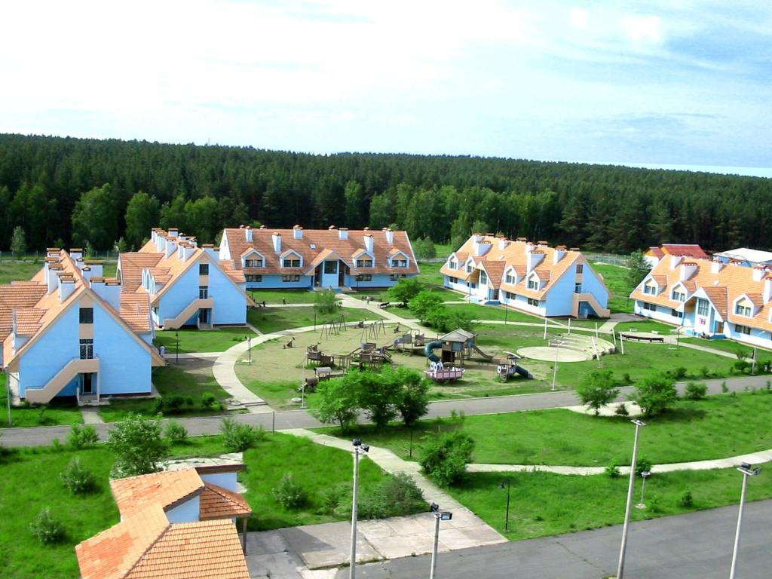

Slide 71
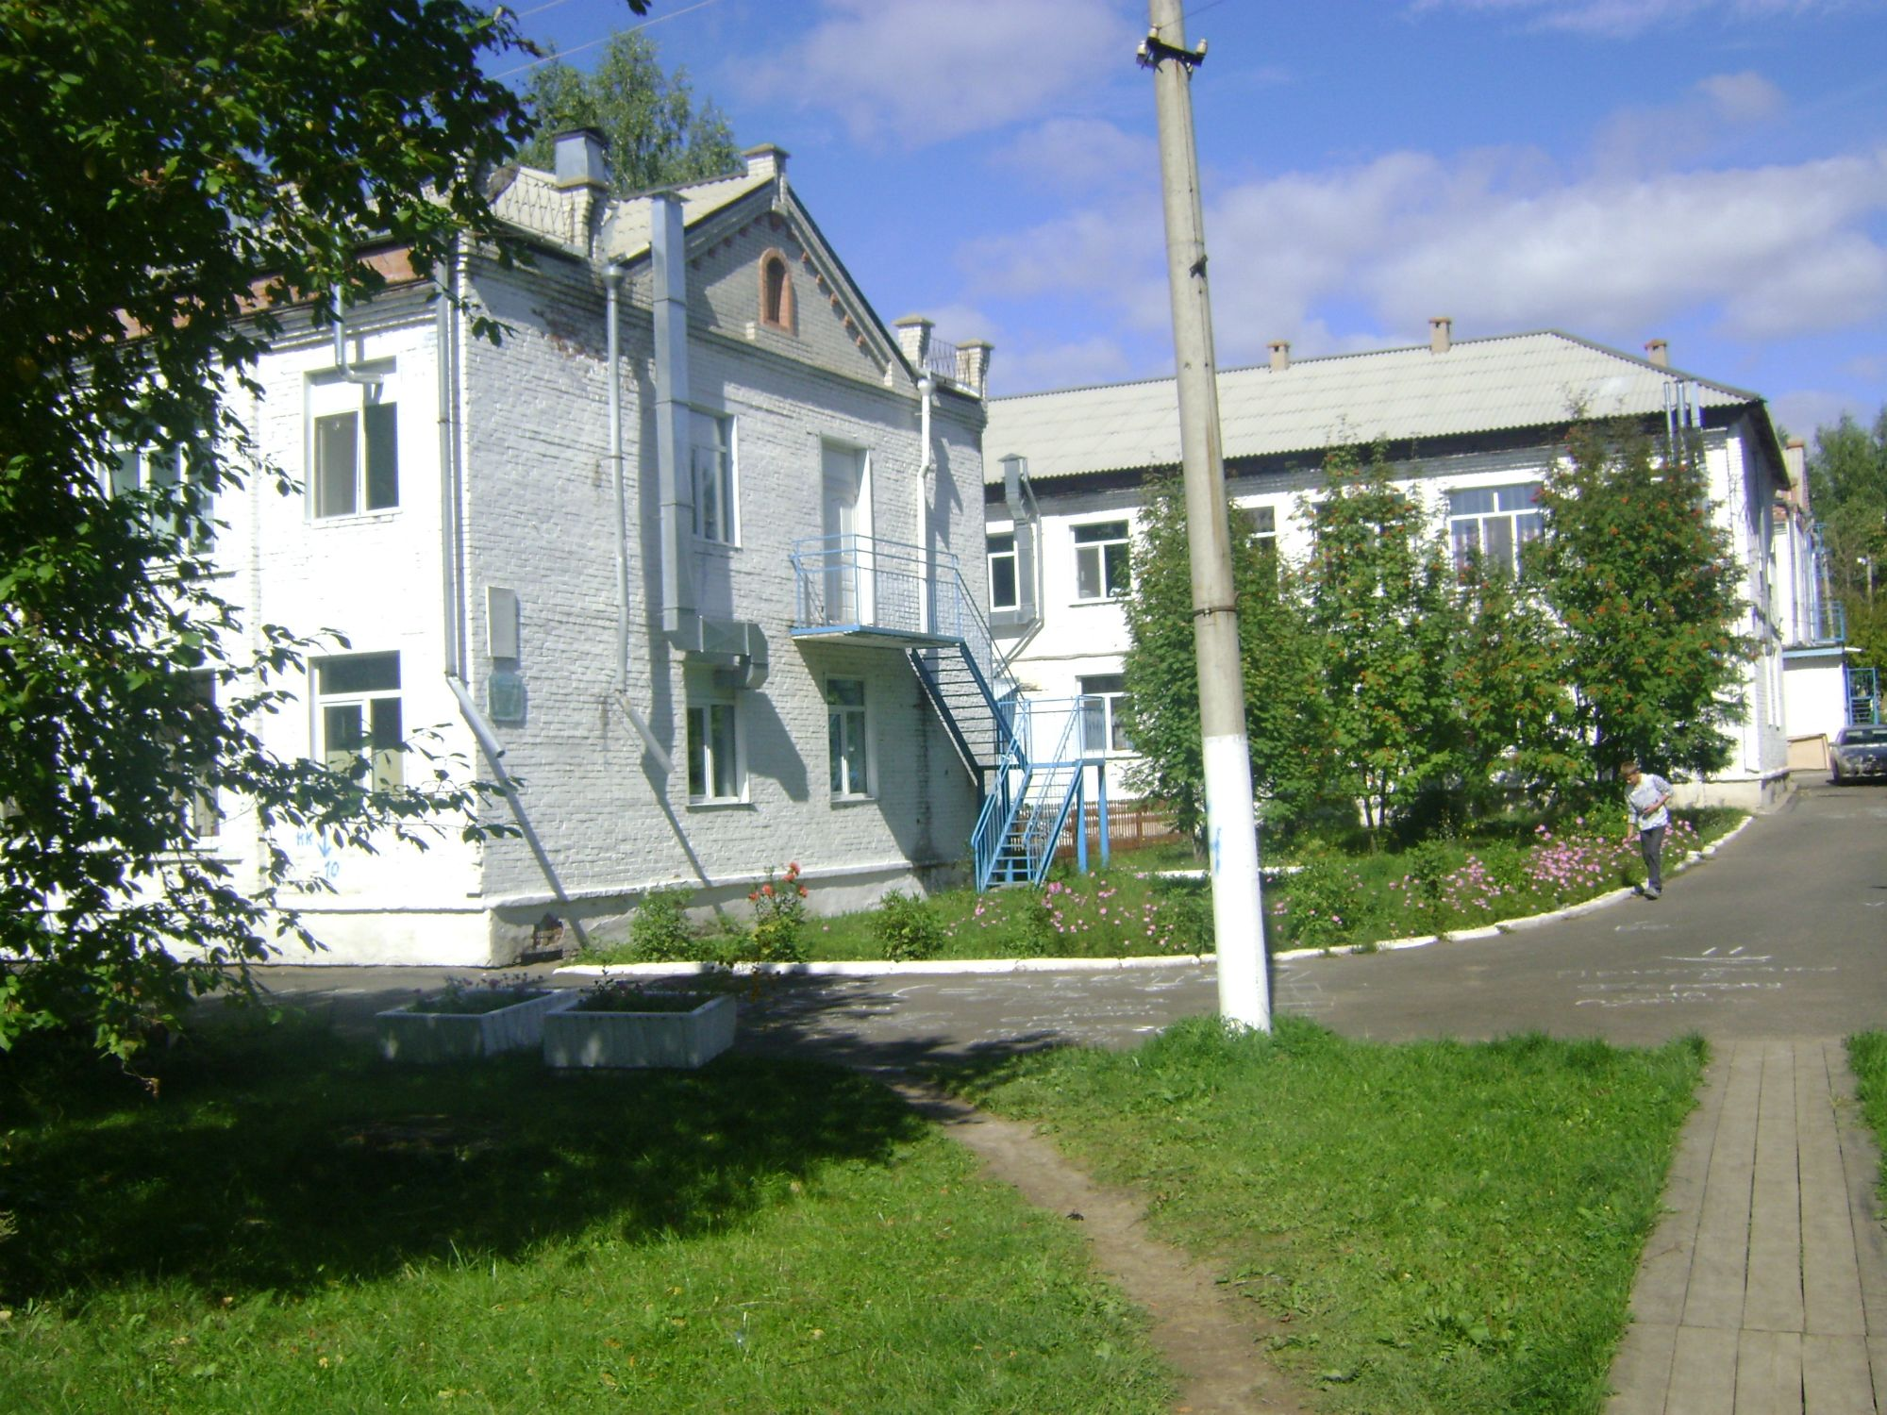
Краевое государственное казенное учреждение здравоохранения «Детский ревматологический санаторий «Берёзка»

Slide 72
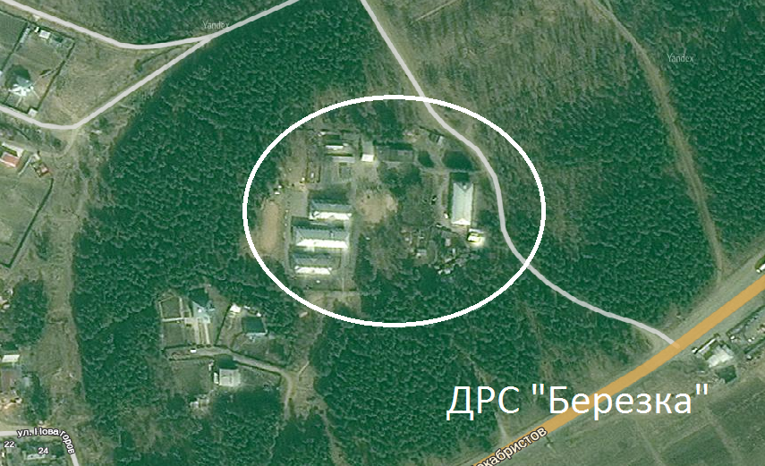
Место расположения
Санаторий расположен в пригородной зоне города Канска, в смешанном лесу, вдали от промышленных предприятий.

Slide 73
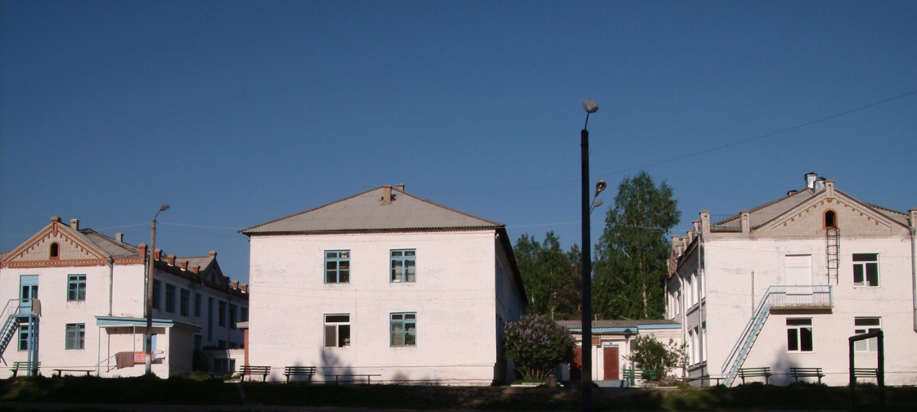
Расположение корпусов санатория

Slide 74
Расположение корпусов санатория
Санаторий представлен комплексом трех двухэтажных корпусов, соединенных наземными переходами, что создает максимальные удобства для работы персонала и лечения больных:
Школьный корпус;
Лечебный корпус включает в себя систему кабинетов для проведения комплексного лечения в санатории:
-физиоотделение с кабинетами электросна, электролечения, парафинолечения, ингаляторий;
-кабинет функциональной диагностики;
-кабинет массажа и механотерапии;
-зал для занятий лечебной физкультурой;
-лаборатория;
-лор - кабинет;
-изолятор (для изоляции остро заболевших детей);
Спальный корпус.

Slide 75
Полное наименование организации | Краевое государственное казенное учреждение здравоохранения «Детский ревматологический санаторий «Березка»
Краткое наименование организации | КГКУЗ «ДРС «Березка»
Организационно-правовая форма | казенное учреждение
Адрес юридический (почтовый) | Россия, 663610, Красноярский край, г. Канск, ул. Иланская,50
Должность руководителя | Главный врач
Ф.И.О. руководителя организации | Кабушева Екатерина Александровна тел. 3-91-45 факс 3-91-45
Номер телефона, факса, электронной почты | Тел. (39161)3-91-45 факс (39161)3-91-45 Е -mail: beryozka@kansk.krasnet.ru

Slide 76
Полное наименование организации | Краевое государственное казенное учреждение здравоохранения «Детский ревматологический санаторий «Березка»
Краткое наименование организации | КГКУЗ «ДРС «Березка»
Организационно-правовая форма | казенное учреждение
Адрес юридический (почтовый) | Россия, 663610, Красноярский край, г. Канск, ул. Иланская,50
Должность руководителя | Главный врач
Ф.И.О. руководителя организации | Кабушева Екатерина Александровна тел. 3-91-45 факс 3-91-45
Номер телефона, факса, электронной почты | Тел. (39161)3-91-45 факс (39161)3-91-45 Е -mail: beryozka@kansk.krasnet.ru

Slide 77
Благодарю за внимание!
Вопрос для проверки:
Какой федеральный закон гарантирует право граждан на санаторно-курортное лечение.

